Slide 1
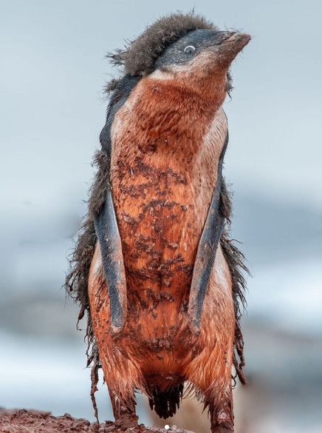
Chú chim cánh cụt này đang nghĩ gì?
Chim cánh cụt Adelie hay còn gọi là chim cánh cụt băng vì chúng phát triển mạnh trong cái lạnh khắc nghiệt của Nam Cực. Cùng với những chú chim cánh cụt Hoàng đế, Adelies dành nhiều thời gian trên băng và tuyết hơn bất kỳ loài nào khác trong các họ gia đình chim cánh cụt. Nhưng bây giờ chúng phải học cách đối phó với một môi trường khác khi thế giới đang nóng lên đáng kể.
Không chỉ chim cánh cụt mà nhiều yếu tố khác cũng sẽ bị ảnh hưởng khi biến đổi khí hậu diễn ra.

Slide 2
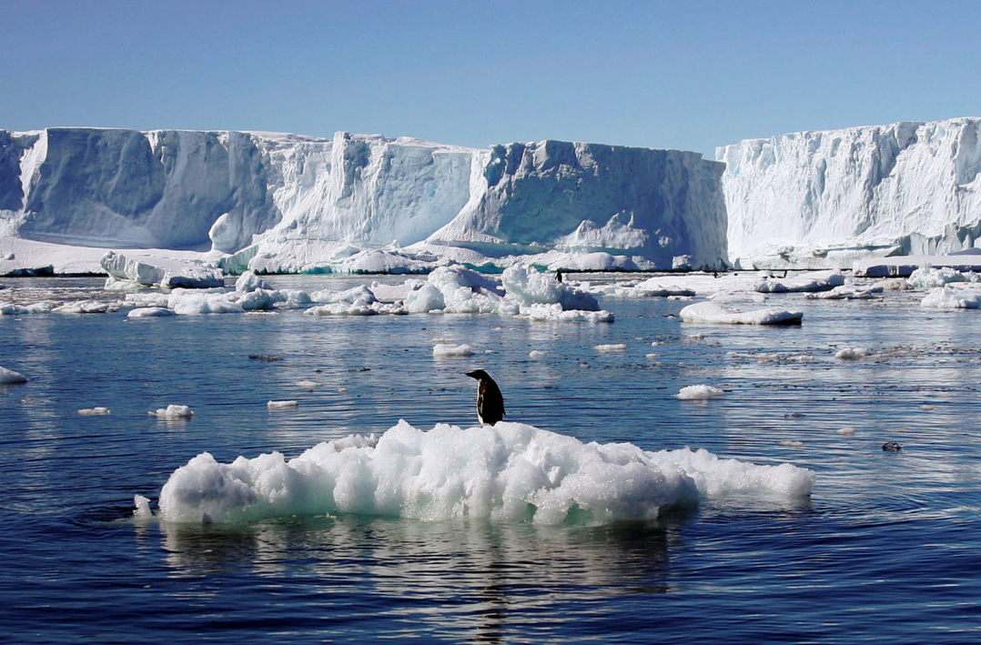
CHƯƠNG 6: CHÂU NAM CỰC
BÀI 23: THIÊN NHIÊN CHÂU NAM CỰC (TT)

Slide 3
BÀI 23: THIÊN NHIÊN CHÂU NAM CỰC (TT)
2. Kịch bản về sự thay đổi thiên nhiên châu Nam Cực khi có biến đổi khí hậu

Slide 4
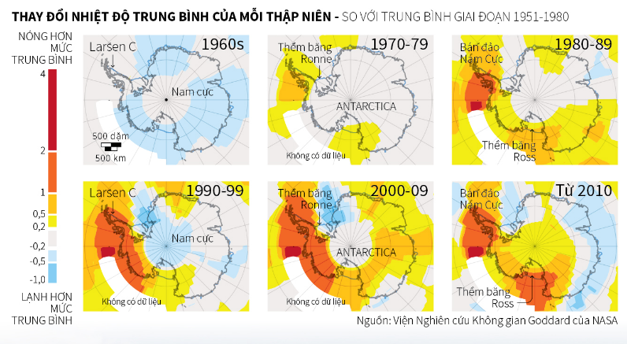
BÀI 23: THIÊN NHIÊN CHÂU NAM CỰC (TT)
Dựa vào thông tin trong bài và hình bên, hãy:
Cho biết kịch bản biến đổi khí hậu toàn cầu.
Ảnh hưởng của biến đổi khí hậu đến lớp băng ở châu Nam Cực
Nêu sự thay đổi thiên nhiên châu Nam Cực khi có biến đổi khí hậu toàn cầu.

Slide 5
BÀI 23: THIÊN NHIÊN CHÂU NAM CỰC (TT)
Theo kịch bản biến đổi khí hậu toàn cầu, trong thế kỉ XXI, nhiệt độ trung bình toàn cầu vào cuối thế kỉ XXI tăng 1,1⁰C – 2,6⁰C (dao động đến 2,6⁰C – 4,8⁰C) so với trung bình giai đoạn 1986 – 2005. Mực nước biển toàn cầu tiếp tục tăng, lượng mưa và các hiện tượng thời tiết cực đoan cũng gia tăng

Slide 6
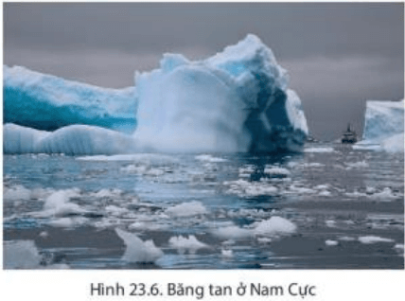
BÀI 23: THIÊN NHIÊN CHÂU NAM CỰC (TT)
Nhiệt độ Trái Đất tăng lên dẫn đến lớp băng ở Nam Cực tan chảy ngày càng nhiều hơn

Slide 7
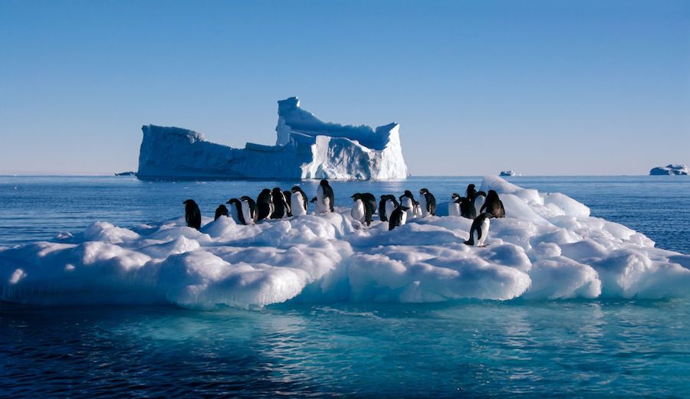
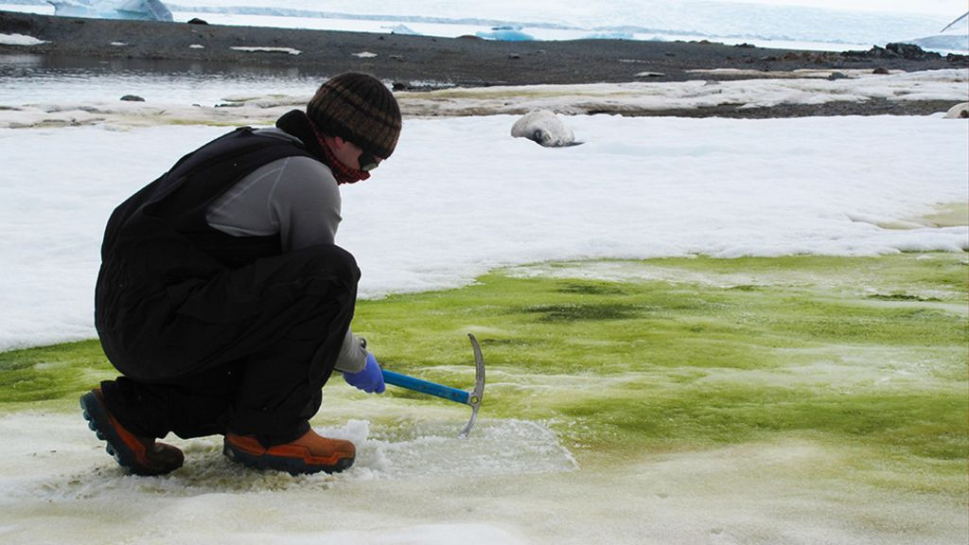
BÀI 23: THIÊN NHIÊN CHÂU NAM CỰC (TT)
Băng tan làm thu hẹp địa bàn sinh sống của chim cánh cụt, làm suy giảm số lượng loài chim này ở Nam Cực.
Các loại tảo, rêu, địa y phát triển dẫn đến cảnh quan thay đổi.

Slide 8
BÀI 23: THIÊN NHIÊN CHÂU NAM CỰC (TT)
Thảo luận nhóm, tìm ra nguyên nhân của biến đổi khí hậu toàn cầu.
Tác động của con người: các hoạt động khai thác và sử dụng tài nguyên không hợp lí của con người, đặc biệt là việc khai thác và sử dụng nhiên liệu hoá thạch cũng như các tài nguyên khác như đất và rừng
Nguyên nhân tự nhiên:
Bên ngoài: chu kì phát xạ khác nhau của Mặt Trời
Bên trong: các thời kì địa chất, thay đổi độ nghiêng quỹ đạo và thời gian Trái Đất quay quanh Mặt Trời, tự quay quanh trục của Trái Đất, các dòng hải lưu

Slide 9
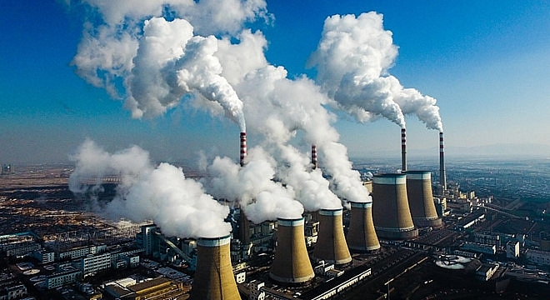
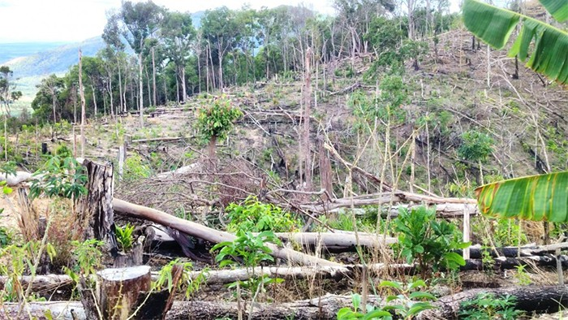
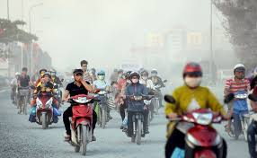
BÀI 23: THIÊN NHIÊN CHÂU NAM CỰC (TT)
Sử dụng nguyên liệu hóa thạch và thải khí ra môi trường
Khai thác rừng bừa bãi
Phương tiện giao thông gây ô nhiễm không khí

Slide 10
BÀI 23: THIÊN NHIÊN CHÂU NAM CỰC (TT)
Hãy nêu một số giải pháp giảm thiểu biến đổi khí hậu:

Slide 11
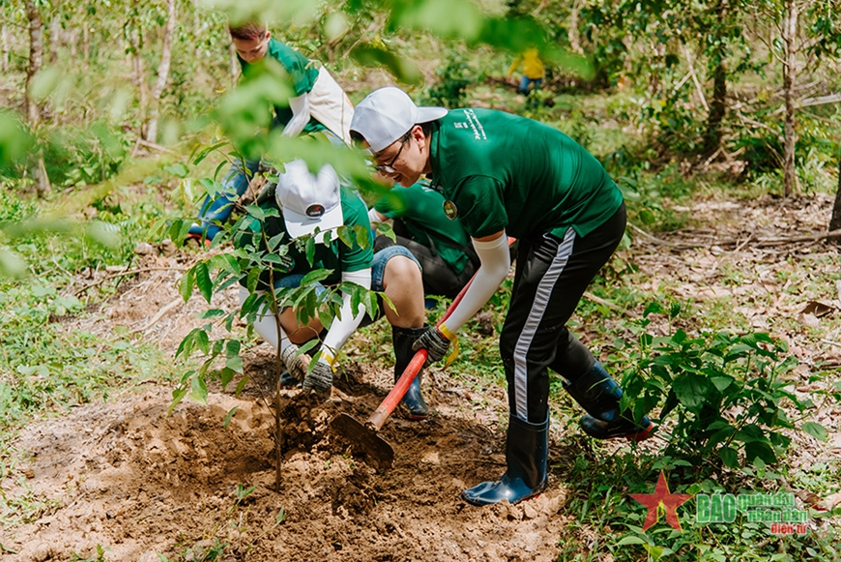
BÀI 23: THIÊN NHIÊN CHÂU NAM CỰC (TT)
Sử dụng năng lượng sạch thay cho năng lượng hóa thạch
Trồng cây bảo vệ rừng
Di chuyển bằng phương tiện thân thiện với môi trường

Slide 12
BÀI 23: THIÊN NHIÊN CHÂU NAM CỰC (TT)
2. Kịch bản về sự thay đổi thiên nhiên châu Nam Cực khi có biến đổi khí hậu
Theo kịch bản biến đổi khí hậu toàn cầu, trong thế kỉ XX nhiệt độ trung bình toàn cầu tăng 1,1 - 2,6⁰C so với thời kì 1986 - 2005 làm cho mực nước biển toàn cầu tăng và các thời tiết cực đoan.
Băng tan làm giảm địa bàn sinh sống - giảm số lượng chim cánh cụt. Băng tan - làm thay đổi độ mặn của nước biển - giảm sút khối lượng sinh vật phù du, các loài nhuyễn thể vốn là thức ăn của cá voi, hải cẩu, chim cánh cụt
Khí hậu ấm lên làm cho các loài tảo, địa y phát triển => các loài thực vật này hấp thụ ánh sáng mặt trời làm nhiệt độ tăng lên nhanh => băng tan nhanh hơn

Slide 13
BÀI 23: THIÊN NHIÊN CHÂU NAM CỰC (TT)
LUYỆN TẬP
Câu 1: Biến đổi khí hậu ảnh hưởng như thế nào đến sự thay đổi của thiên nhiên châu Nam Cực? A. Thay đổi bề mặt địa hình, hệ sinh thái, độ mặn nước biển. B. Thay đổi bầu khí quyển, động vật suy giảm số lượng. C. Vị trí địa lí bị dịch chuyển, một số đảo xuất hiện, D. Thực vật phát triển mạnh mẽ, xuất hiện một số loài lá rộng.
Chọn đáp án đúng

Slide 14
BÀI 23: THIÊN NHIÊN CHÂU NAM CỰC (TT)
LUYỆN TẬP
Câu 1: Biến đổi khí hậu ảnh hưởng như thế nào đến sự thay đổi của thiên nhiên châu Nam Cực? A. Thay đổi bề mặt địa hình, hệ sinh thái, độ mặn nước biển. B. Thay đổi bầu khí quyển, động vật suy giảm số lượng. C. Vị trí địa lí bị dịch chuyển, một số đảo xuất hiện, D. Thực vật phát triển mạnh mẽ, xuất hiện một số loài lá rộng.
Chọn đáp án đúng

Slide 15
BÀI 23: THIÊN NHIÊN CHÂU NAM CỰC (TT)
LUYỆN TẬP
Câu 2: Đâu không phải là hậu quả của hiện tượng băng tan ở châu Nam Cực:
Núi băng trôi trên biển gây nguy hiểm cho tàu thuyền qua lại
Chim cánh cụt bị thu hẹp nơi cư trú dẫn đến suy giảm số lượng
Số lượng cá voi xanh có nguy cơ tuyệt chủng
Các loài tảo, rêu, địa y phát triển
Chọn đáp án đúng

Slide 16
BÀI 23: THIÊN NHIÊN CHÂU NAM CỰC (TT)
LUYỆN TẬP
Câu 3: Băng tan ở Châu Nam Cực sẽ ảnh hưởng đến châu lục nào trên thế giới
Châu Á
Chỉ ảnh hưởng đến châu Nam Cực
Châu Úc
Toàn thế giới
Chọn đáp án đúng

Slide 17
BÀI 23: THIÊN NHIÊN CHÂU NAM CỰC (TT)
VẬN DỤNG
Tìm hiểu những việc HS có thể làm được để góp phần giảm thiểu biến đổi khí hậu. Em đã làm được những gì?

Slide 18
1
Xem lại bài đã học
- Ảnh hưởng của biến đổi khí hậu đến thiên nhiên châu Nam Cực
Dặn dò
2
Thực hiện những hành động thiết thực để góp phần giảm thiểu biến đổi khí hậu
3
Chuẩn bị bài mới
Chủ đề chung 1: Các cuộc đại phát kiến địa lí
Notes:
Hoàn thành bài nào GV linh động viết vào nhé

Slide 19
CẢM ƠN CÁC EM
ĐÃ CHÚ Ý LẮNG NGHE!
Notes:
Hoàn thành bài nào GV linh động viết vào nhé

